Slide 1
A Cooperação Monetária na CPLP
Acordo de Cooperação Económica
STP - Portugal
Por: Maria do Carmo Trovoada Silveira
I Forum de Economistas de Língua Portuguesa, Lisboa 25 de maio de 2019

Slide 2
ÍNDICE
Introdução
Justificação do acordo
Impactos na economia
Principais limitações e desafios
Conclusões

Slide 3
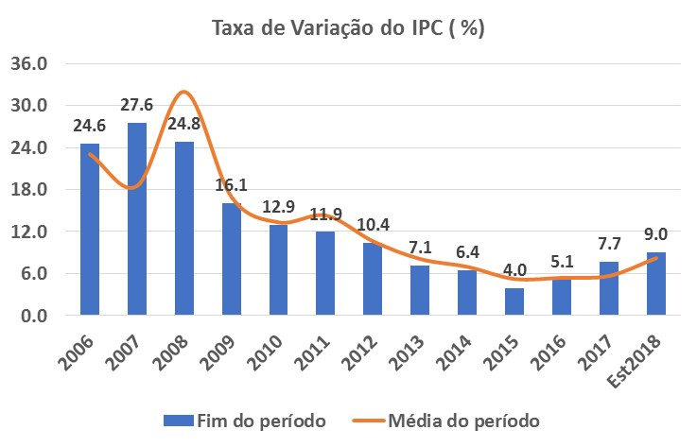

Slide 4
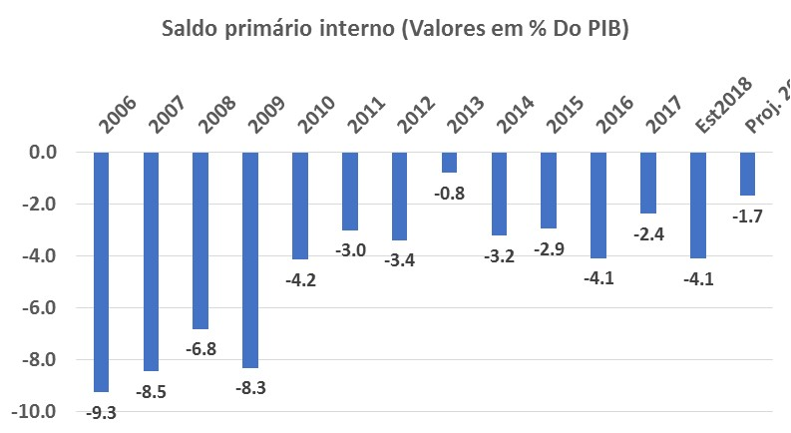

Slide 5
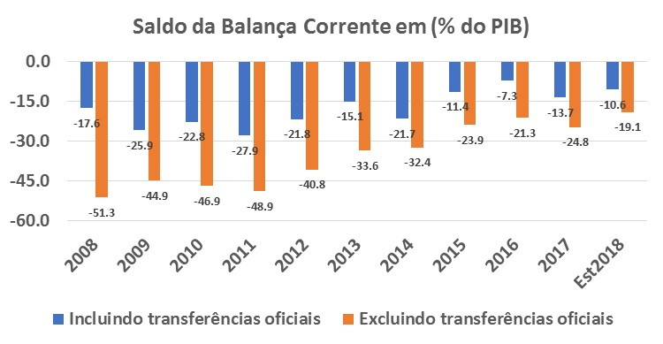

Slide 6
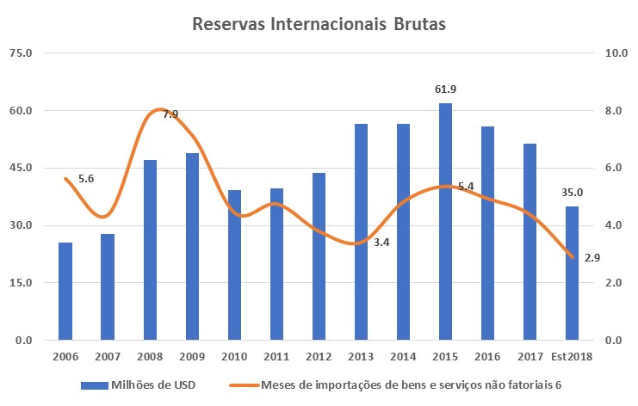

Slide 7
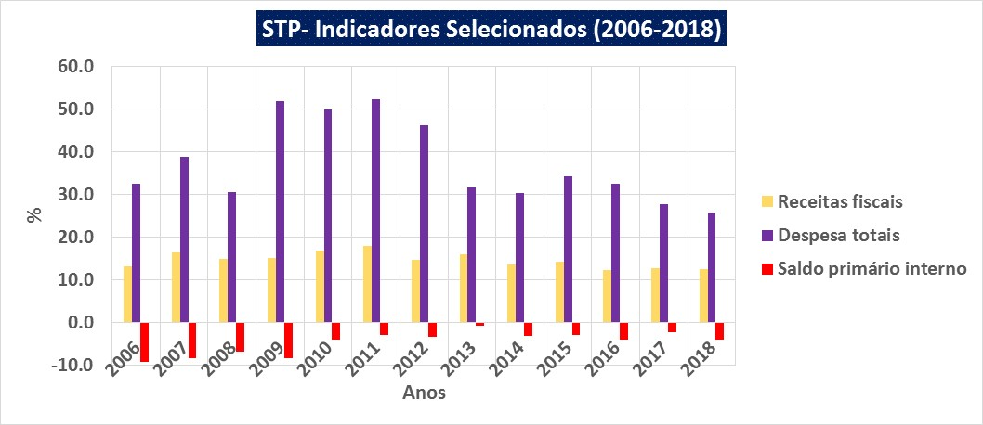

Slide 8
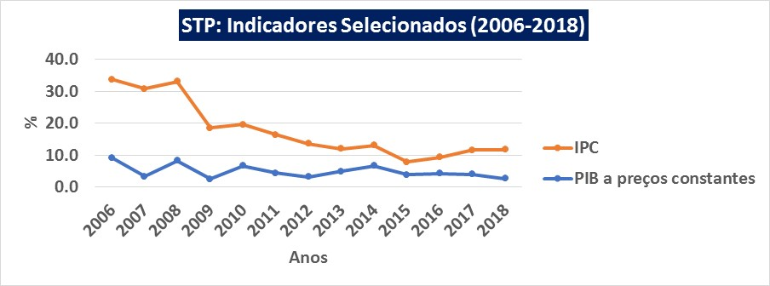

Slide 9
Muito grato pela vossa amável atenção

